Slide 1
Lunes el 29 de Agosto 2016
Sit where you want!

Slide 2
La placa de nombre
Doblen el papel blanco en tres partes. En un lado escriban su nombre preferido con un marcador o lápiz.

Slide 3
Syllabus
Get the last page signed by your parent or guardian by Friday!

Slide 4
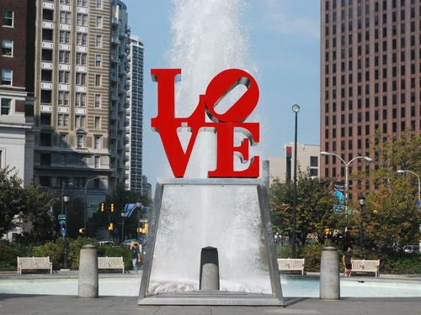
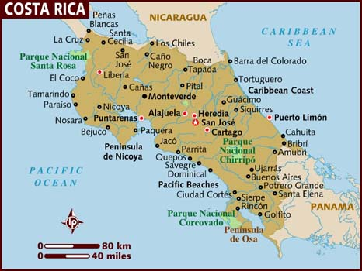
¿Quién es señorita Evans?
¿En cual país vivió?
¿De donde es señorita Evans?

Slide 5
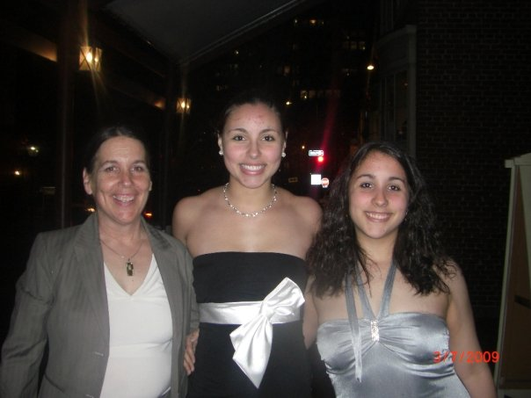
Mi familia
¿Cuando es su cumpleaños?
¿Como describe su hermana?

Slide 6
Mis pasatiempos
¿Cuántas idiomas habla?
¿Que le gusta hacer?

Slide 7
¿Quien es señorita Evans?
¿De donde es señorita Evans?
Raleigh, Carolina Del Norte
Filadelfia, Pensilvania
Ithaca, Nueva York
Orlando, Florida
¿En cual país vivió Srta. Evans?
Cuba
Colombia
Costa Rica
Nicaragua
¿Cuántas idiomas habla Srta. Evans?
Dos
Cuatro
Cinco
Uno
¿Cuando es su cumpleaños?
Marzo
Junio
Agosto
Septiembre

Slide 8
Juego de nombres
Formen un círculo de todas las personas en la clase. La persona con la pelota dice su nombre y los nombres de las personas antes también. Finalmente, pregunte el nombre de la próxima persona.
P1:(Yo) me llamo ________.
(Él/Ella) se llama _______.
¿Como te llamas (tú)?

Slide 9
Encuestas Direcciones: Completen la encuesta con su información personal.
Hannah Evans / 2nd
(980) 202-3213
hannahh.evans@cms.k12.nc.us
Mama Evans / (980) 777-7777 / mamaevans@yahoo.com
12 de Marzo
30 años
Pizza

Slide 10
Encuestas Direcciones: Completen la encuesta con su información personal.
8. Yearbook y fútbol
9. Leer y jugar videojuegos
10. Shakira y Drake
11. Game of Thrones y Empire
12. Sí
13. Sí
14. Señorita Joven

Slide 11
Encuestas Direcciones: Completen la encuesta con su información personal.
15. Sophomore
16. Si se llama Kayla
17. dificil
18. A las 10
19. Si, en Bojangles 10 horas/semana
20. Me gusta porque es interesante
21. Mr. Smith porque es muy cómico

Slide 12
Salida
Responden en frases completas en su papel
¿Cómo se llama la profesora?
¿De dónde es la profesora?
¿Qué le gusta hacer la profesora?

Slide 13
Martes el 30 de agosto 2016

Slide 14
Calentamiento
Direcciones: Respondan a las preguntas en frases completas
¿Cómo te llamas?
¿Cuándo es tu cumpleaños?
3. ¿Cuántos años tienes?

Slide 15
Anuncios
Participation Grade
Rewards/Consequences
Signed Syllabus
Duolingo

Slide 16
Duolingo
Hagan un perfil en Duolingo y tomen el diagnóstico.
http://screencast-o-matic.com/watch/cDhfqy1Lhb
Desafío de Duolingo por el semestre

Slide 17
Verbos comunes Direcciones: Necesitamos practicar acciones que corresponden con los verbos.
Jugar
Comer
Dormir
Hablar
Bailar

Slide 18
Actividad A: las entrevistas
Completen la primera parte con tu información.
Hablen con dos amigos y escriban su información en el papel. Necesita responder en frases completas.
Tiene cuatro minutos para completar cada parte.

Slide 19
Actividad A: las entrevistas
Ejemplo
1.¿Cómo se llama? | Me llamo Srta. Evans
2.¿Cuántos años tiene? | Tengo 30 anos
3.¿Cuándo es su cumpleaños? | Mi cumpleaños es el 12 de marzo
4.¿Qué es su comida favorita? | Mi comida favorita es pizza
5.¿Qué le gusta hacer? | Me gusta bailar y ver la televisión
6.¿Qué no le gusta hacer? | No me gusta hablar por teléfono
7.¿Qué profesión quiere en el futuro? | Quiero ser interprete en el futuro

Slide 20
Verdad, verdad mentira
Direcciones: Escriban tres frases sobre usted mismo. Dos frases son ciertos y una frase es falso. Las otras personas en el grupo necesitan decidir que frase es falso
Ejemplo: 1. Señorita Evans jugó baloncesto en la universidad.
2. Srta. Evans habla cuatro idiomas.
3. Srta. Evans le gusta pizza.

Slide 21
Salida
Responden en frases completas en su papel
¿Qué deportes juega usted?
¿Qué come usted en la mañana?
¿Le gusta bailar?

Slide 22
Miércoles el 31 de Agosto 2016

Slide 23
Calentamiento
Direcciones: Escriban las frases en el orden correcto en un papel
tienes?/años/¿Cuántos
años./tengo/dieciséis/Yo
el/es/Mi/marzo./cumpleaños/de/doce

Slide 24
Anuncios
Participation Grade
Rewards/Consequences
Signed Syllabus
Duolingo (Challenge)

Slide 25
¿Cuántas hay?
Complete la frase con la información correcta en su pizarrita:
Ej: ¿Cuántas profesoras hay en la clase?
Hay una + profesora.
Teléfonos
estudiantes
Luces
Paredes
Sacapuntas
Grapadora
Pizarras
Borradores
Globos
relojes

Slide 26
Ponga el nombre
Hay tres equipos en la clase. Cada equipo tiene papeles con nombres de los objetos en la clase. El primer equipo que pone todas los nombres con los objetos correctos gana.

Slide 27
Prueba de matemáticas
Escuchen a los números y escriban la ecuación correcta en su pizarrita.
Ej: 2 x 2 = 4
Palabras importantes:
x por - menos + mas = es

Slide 28
Bingo
Escriban los números de 1-100 en su tabla de bingo. La primera persona con una línea gana.

Slide 29
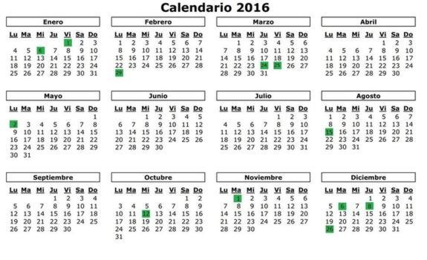
Guarde la fecha
La primera persona que hace un circulo en la fecha correcta gana un punto.

Slide 30
¿Cuándo es su cumpleaños?
Formen una línea de los cumpleaños en la clase de enero a diciembre. Necesiten preguntar los otros estudiantes en la clase “Cuándo es su cumpleaños?” Si hablen en inglés, vamos a hacer la actividad otra vez.

Slide 31
Salida
Responden en frases completas en su papel
¿Qué es la fecha hoy?
¿Cuántos estudiantes hay en la clase?
Escriba la frase en español: 2 x 5 = 10

Slide 32
Jueves el 1 de septiembre 2016

Slide 33
Calentamiento
Direcciones: Corrija la palabra subrayada.
Yo soy quince años.
Mi hermana es alto.
Ella no hablamos mucho en la clase.

Slide 34
Anuncios
Participation Grade
Survey
Signed Syllabus
Extra credit – International House

Slide 35
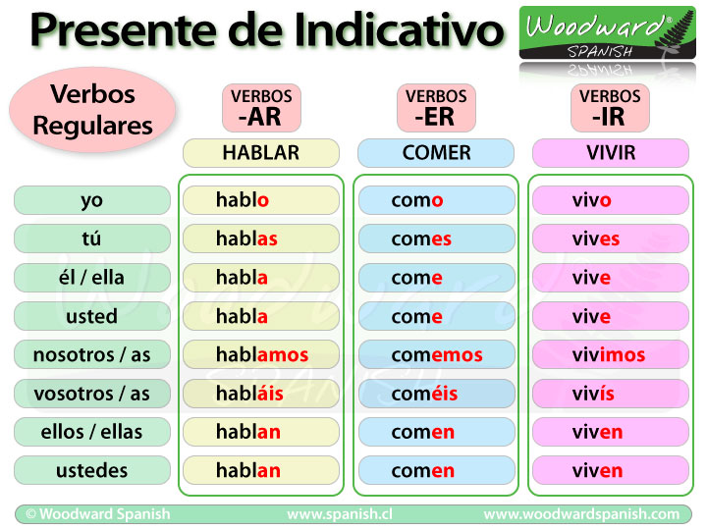
Verbos del presente
What are the endings for infinitive verbs in Spanish? What examples do we have?
How many conjugations exist for indicative (present tense) verbs?
What parallels exist between the conjugations of the verbs with different endings?
Infinitives have -ar, -er, and –ir endings. The examples we have are hablar, comer and vivir
Six: Yo, Tú, Él/Ella/Ud., nosotros(as), vosotros(as) ellos/ellas/Uds.
Refer to chart illustrations

Slide 36
Verbos del presente

Slide 37
Verbos del presente
Bailar
Yo | Nosotros(as)
Tu | Vosotros(as)
El/Ella/Ud. | Ellos/Ellas/Uds.
bailo bailamos
bailas bailáis
baila bailan
Beber
Yo | Nosotros(as)
Tu | Vosotros(as)
El/Ella/Ud. | Ellos/Ellas/Uds.
bebo bebemos
bebes bebéis
bebe beben
Escribir
escribo escribimos
escribes escribís
escribe escriben
Yo | Nosotros(as)
Tu | Vosotros(as)
El/Ella/Ud. | Ellos/Ellas/Uds.

Slide 38
Actividad I. Haga un círculo en la conjugación correcta para completar la frase
El chico (vivo/vives/vive) cerca de la escuela.
Tú (nadas/nada/nadan) en la piscina.
La mujer (escriba/escribamos/escriban) un nuevo libro.
Los niños (mira/miramos/miran) el programa de televisión todos los miércoles.
Yo (bebo/bebes/beben) jugo de naranja en la mañana.
Nosotros (comemos/comen/como) la cena a las seis.
Las personas (habla/hablan/hablamos) con las familias.

Slide 39
Carrera de conjugación
Uds. van a competir en grupos. Cada grupo tiene marcadores y pizarritas. En la pizarra va a estar un sujeto y un verbo. Como grupo, Uds. tiene que conjugar el verbo correctamente y escriba la conjugación en la pizarra. Todos los grupos con la respuesta correcta en el tiempo indicado ganan un punto.

Slide 40
Carrera de conjugación
Yo/comer =
Ella/nadar =
Uds./vivir =
Tú/bailar =
Nosotros/abrir =
Él/beber =
Ellas/caminar =
Nosotras/leer =
Ud./dibujar =
Ellos/escribir =
Como
Nada
Viven
Bailas
Abrimos
Bebe
Caminan
Leemos
Dibuja
Escriben

Slide 41
Actividad II. Complete el párrafo con los verbos en paréntesis conjugados.
En la mañana Sofía 1.__________ (comer) un buen desayuno de yogur y fruta y 2.__________ (beber) jugo de naranja. Después del desayuno, ella 3.__________ (tomar) el autobús a la escuela. En la escuela Sofía 4.__________ (dibujar) los animales en su clase de arte, 5.__________ (escribir) poemas en su clase de inglés, y ella y su amigo Paco 6.__________ (hablar) durante el almuerzo. Después de la escuela ella 7.__________ (correr) mucho en la práctica de futbol. Su amiga Ana 8.__________ (manejar) en su carro a la casa de Sofía. En la noche los padres de Sofía 9.__________ (cocinar) la cena y Sofía 10.__________ (llamar) a su novio antes de dormir.
come
bebe
toma
dibuja
escribe
hablan
corre
maneja
cocinan
llama

Slide 42
Actividad III. Responda a las preguntas en frases completas en español
¿Qué comida come Sofía en la mañana?
¿Qué transporte toma ella a la escuela?
¿Qué hace ella en su clase de inglés?
¿Qué actividades hace después de la escuela?
¿Qué deporte hace Sofía?
Sofía come yogur y fruta en la mañana.
Ella toma el autobús a la escuela.
Ella escribe poemas en su clase de inglés.
Ella corre mucho en la practica de fútbol.
Sofía hace fútbol.

Slide 43
Actividad IV. Escriba un párrafo como Actividad II de su rutina diaria
En la mañana yo…

Slide 44
Salida
Responden en frases completas en su papel
¿Qué come usted en la mañana?
¿Qué clases tiene usted este semestre?
¿Qué actividades hace usted?

Slide 45
Viernes el 2 de septiembre 2016

Slide 46
Siéntense en el grupo correcto Pizarra
Segundo periodo
Grupo 3 Devin Yazmine Laquiera
Grupo 2 Jaron Madison David
Grupo 1 Deyonna Hezekiah Janasia
Grupo 6 Talyn Mar’quis
Grupo 5 Chyna Samuel
Grupo 4 Tariq Tearra
Grupo 7 Shamiyah Jordan
Grupo
Grupo 9 Adonijyah Demetrie
Grupo
Grupo
Grupo
Grupo

Slide 47
Siéntense en el grupo correcto Pizarra
Tercero periodo
Grupo 3 Ladarius Desiree’ Amiyah
Grupo 2 Nilaja Terrence Alicia
Grupo 1 Daelyn Jamilah Gio
Grupo 6 Kingsley Shante
Grupo 5 Ciara Webster
Grupo 4 Anthony Lisa
Grupo 7 Javier JaKayla Miasia
Grupo 10 Shaka Mikaejah
Grupo 9 Mon’Tavis Aaliyah
Grupo 8 Hadiya Cameron
Grupo
Grupo
Grupo

Slide 48
Siéntense en el grupo correcto Pizarra
Cuarto periodo
Grupo 3 Toni Alexis Josiah
Grupo 2 Christle Kobe Chris B.
Grupo 1 Christopher A. Lexy Alicia
Grupo 6 Darius Erica
Grupo 5 Nick Angel
Grupo 4 DaShaun Raven
Grupo 7 Krystian Michael
Grupo 10 Jasmine Lorryan
Grupo 9 Maasai Mike L.
Grupo 8 Chris M. Adrian
Grupo 13 DJ Alexandria
Grupo 12 Sofia Corey
Grupo 11 Mel Kayla

Slide 49
Calentamiento Direcciones: Conjuguen los verbos en el pretérito
caminar
correr
abrir
Yo | Nosotros(as)
Tú | Vosotros(as) camináis
Él/Ella/Ud. | Ellos/Ellas/Uds.
Yo | Nosotros(as)
Tú | Vosotros(as) corréis
Él/Ella/Ud. | Ellos/Ellas/Uds.
Yo | Nosotros(as)
Tú | Vosotros(as) abrís
Él/Ella/Ud. | Ellos/Ellas/Uds.

Slide 50
Anuncios
Tardy Policy
Participation Grade
Signed Syllabus
Raffle tickets

Slide 51
Duolingo
Registrase para la clase de señorita Evans
http://screencast-o-matic.com/watch/cDjtoojcD2
Mi usuario: hevans312

Slide 52
Kahoot
Saquen su tecnología y jueguen. Si no tiene tecnología puede usar la computadora. Los cinco ganadores reciben un boleto de rifa.
https://play.kahoot.it/#/?quizId=a9280a8e-28c0-4075-87e0-0c76dee21182

Slide 53
Verbos comunes
Direcciones: Vamos a practicar acciones que corresponden con los verbos.
1. Jugar
2. Comer
3. Dormir
4. Hablar
5. Bailar
6. Escribir
7. Tocar
8. Caminar
9. Escuchar
10. Correr

Slide 54
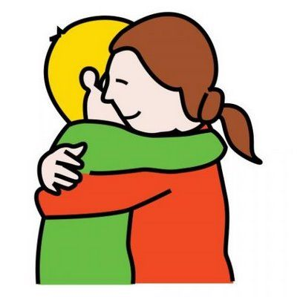
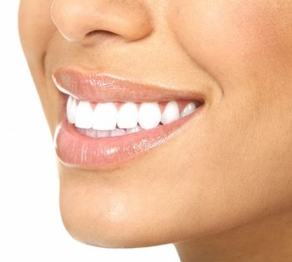
Enrique Iglesias – Bailando https://www.youtube.com/watch?v=NUsoVlDFqZg
Escuchen a la canción y organicen las letras en el orden de la canción. Después completen actividades A-D en su papel.
¿Cómo se llama el cantante?
¿Cómo se llama la canción?
¿Qué actividades hacen las personas en el video?
A. Palabras importantes:
Besar
Boca
Abrazar
Se llama Enrique Iglesias.
Se llama “Bailando.”
Las personas bailan, corren, y cantan.

Slide 55
Actividades C & D
Escriban tres verbos del presente de la canción
__________ __________ __________
Escriban tres cognados de la canción
__________ __________ __________
está
puedo
quiero
dimensión
Ironía
Fantasía

Slide 56
Rifa!

